Slide 1
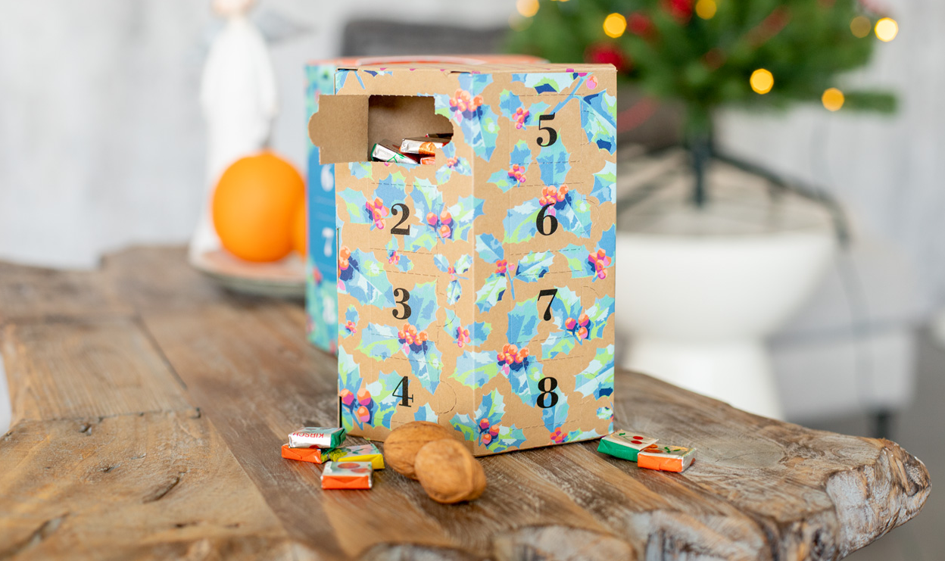
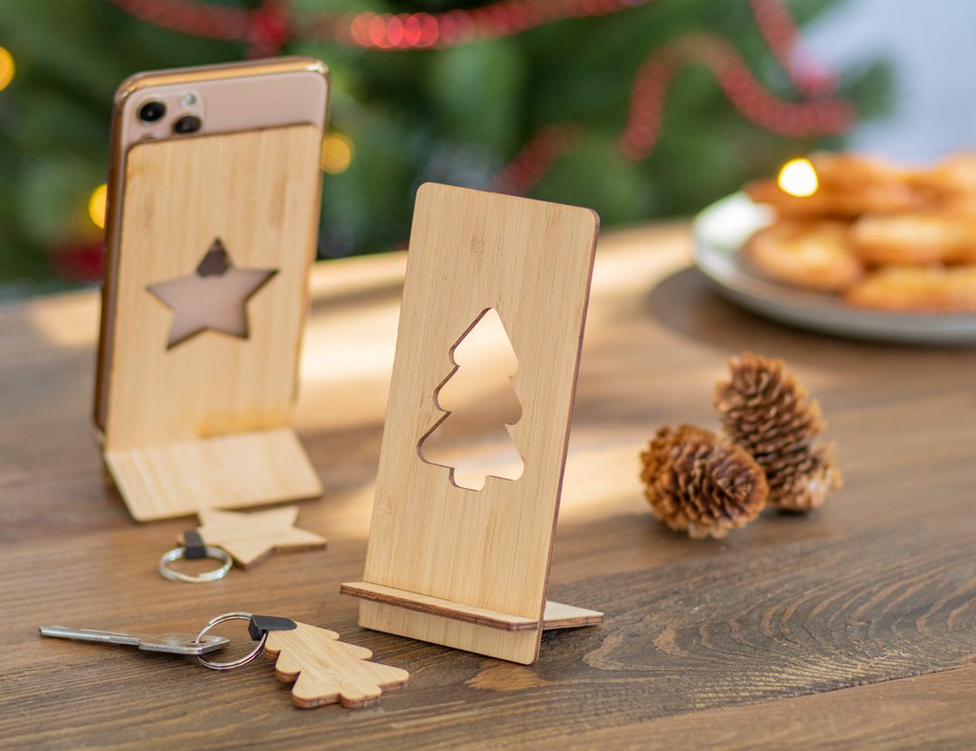
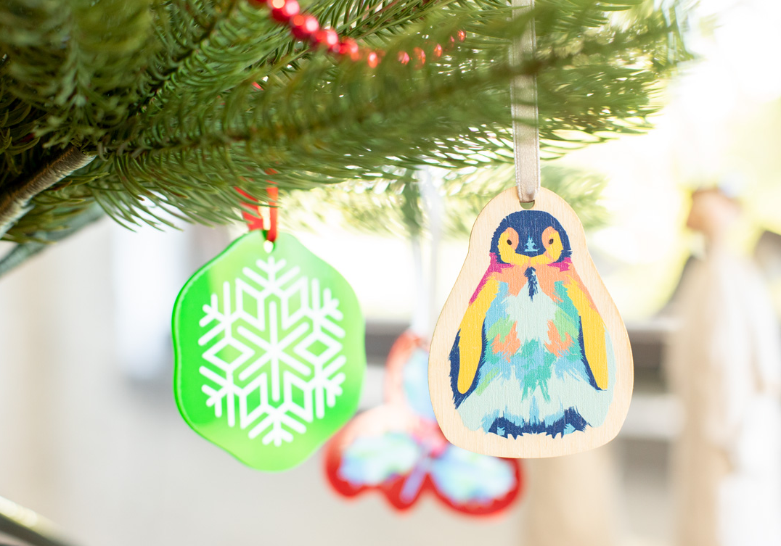
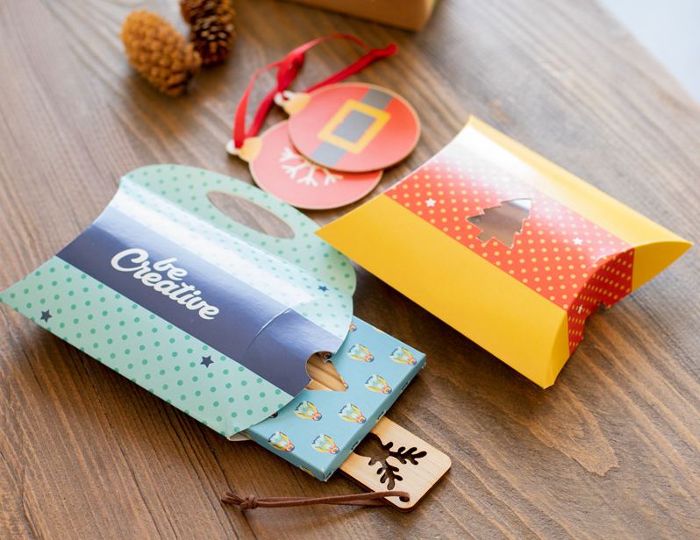
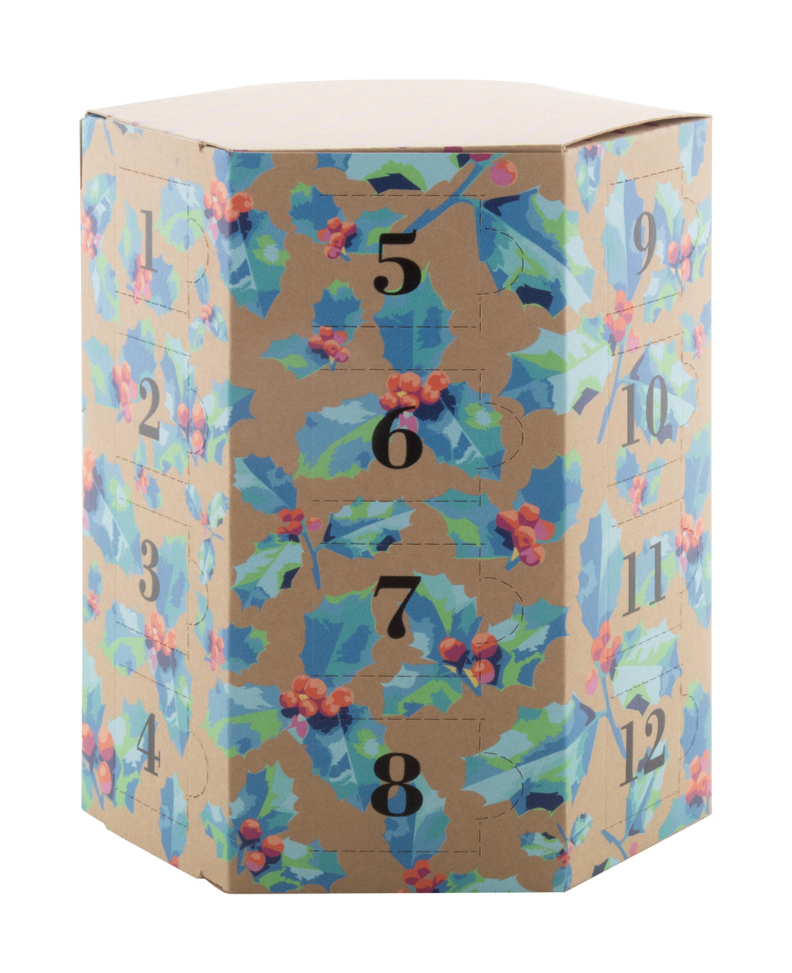
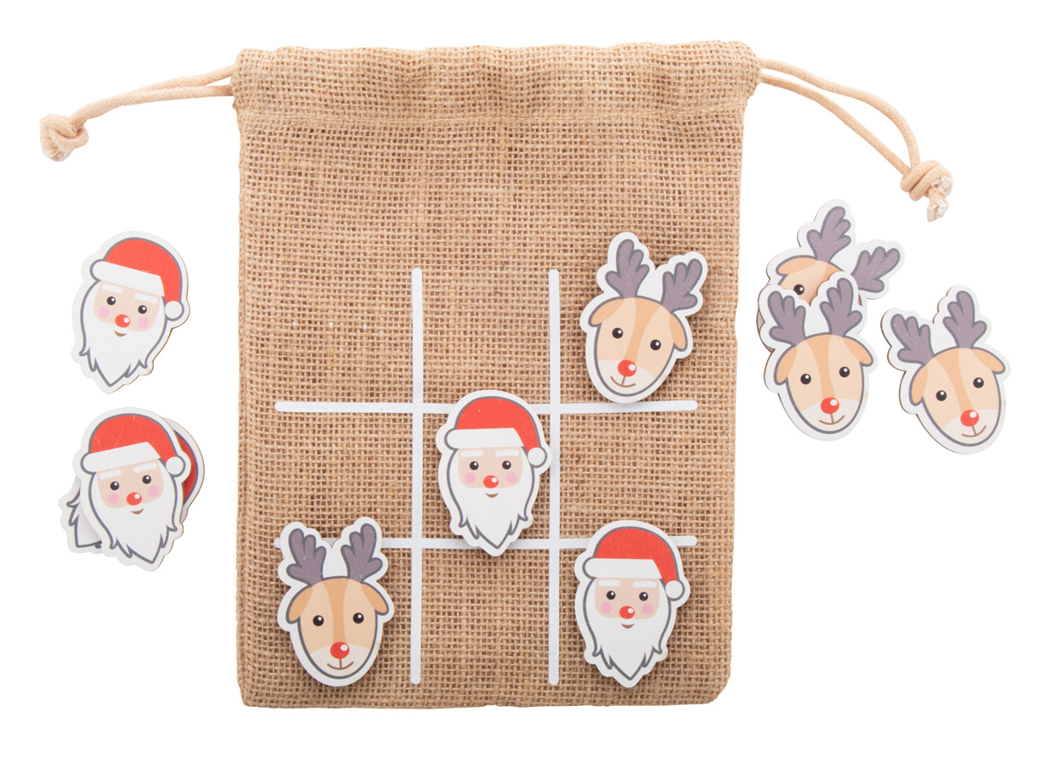
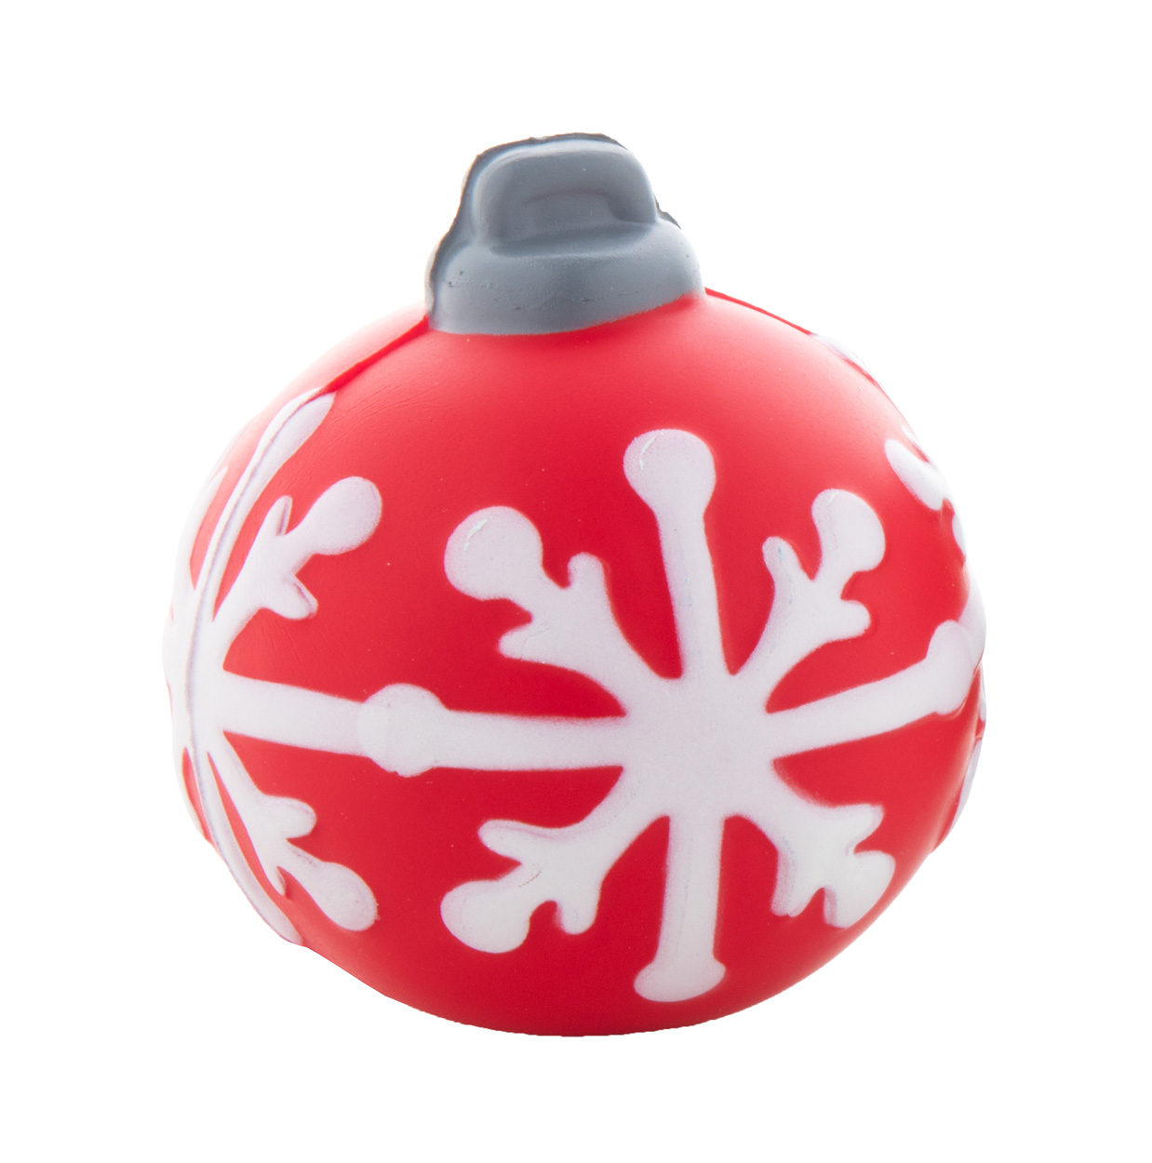
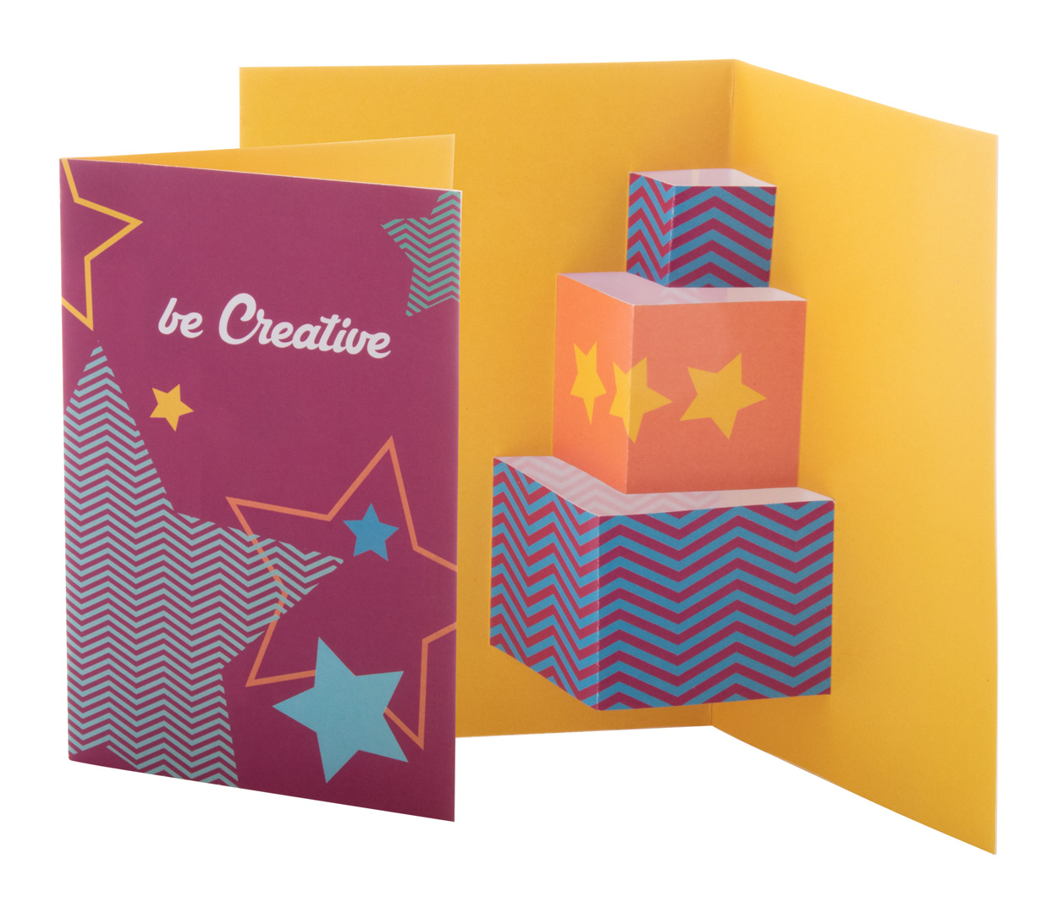
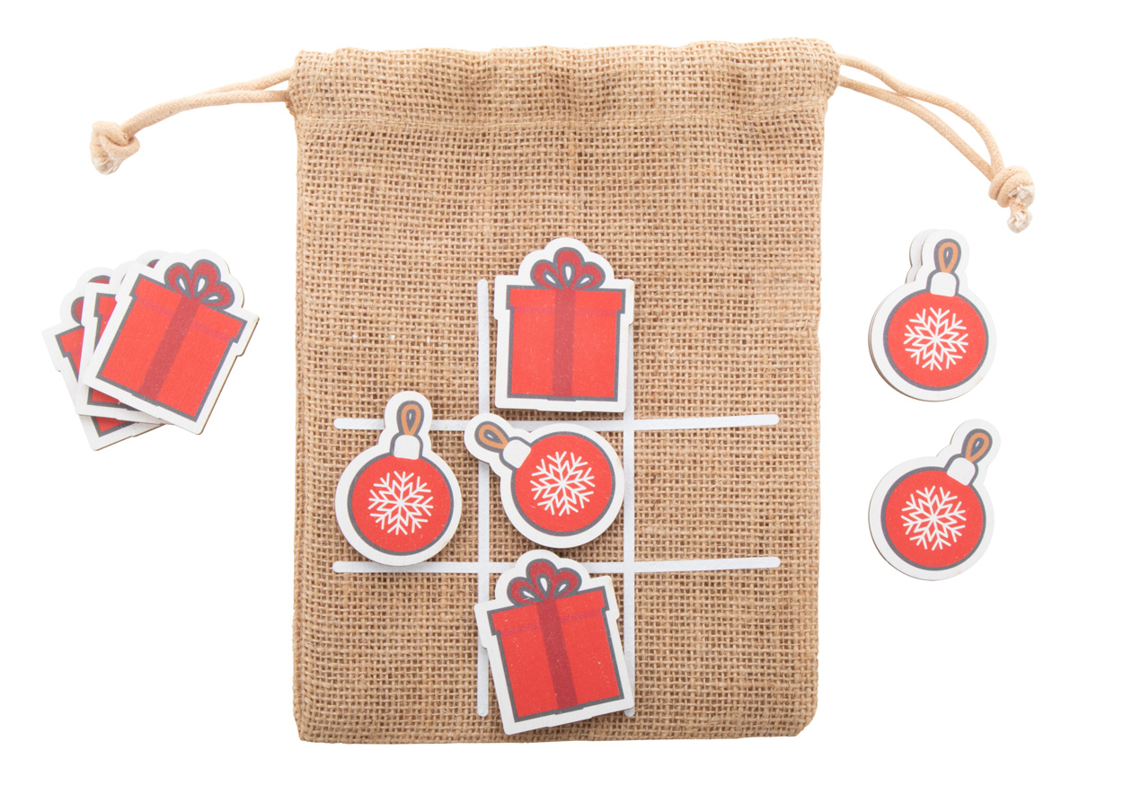
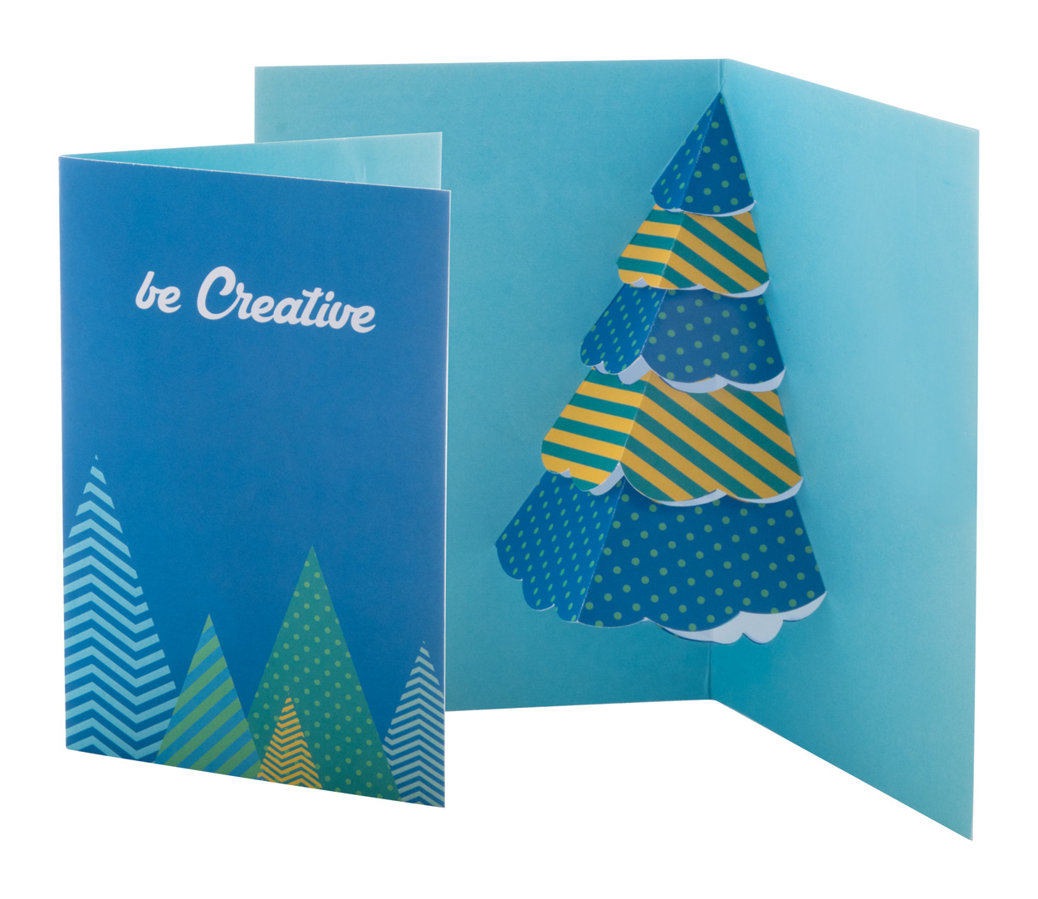
Placez vos coordonnées ici !
Apportez un peu de magie à Noël
Créez une atmosphère pendant les fêtes de fin d'année grâce à des cadeaux promotionnels très attirants. Faites la promotion de votre entreprise avec de délicieux produits sur le thème de Noël ou créez vos propres impressions et diffuser une image avec votre marque.
Kannykka AP716503
Support pour téléphone de bureau en contreplaqué de bambou avec découpage en forme de motif de Noël.
00,00 EUR
Fjerny AP716504
Porte-clé en contreplaqué de bambou avec anneau en métal.
00,00 EUR
CreaJul AP716492
Décoration de sapin de Noël sur mesure en acrylique avec formes personnalisées imprimées en quadri.
00,00 EUR
CreaJul Wood AP716491
Décoration de sapin de Noël sur mesure en contreplaqué de bouleau avec forme personnalisée imprimée en quadri.
00,00 EUR
CreaBox Pillow Xmas S AP716499
Boite en forme de petit coussin sur mesure en papier cartonné imprimé en quadri avec une fenêtre en forme de sapin de Noël.
00,00 EUR
CreaBox Pillow Carry S AP716501
Boite en forme de petit coussin sur mesure en papier cartonné imprimé en quadri avec une poignée.
00,00 EUR
HeXmas Eco
AP716496
Calendrier de l´Avent hexagonal sur mesure imprimé en quadri en papier kraft avec 24 compartiments.
00,00 EUR
Juxo
AP716493
Jeu de morpions en contreplaqué de bouleau sur le thème de Noël avec 10 jetons et une pochette de transport en jute.
00,00 EUR
Joulustress
AP808042
Balle anti stress en forme de boule de Noël.
00,00 EUR
Dimensions
AP716497
Carte de Noël en papier sur mesure avec forme en 3 dimensions avec impression personnalisée sur chaque face.
00,00 EUR
Retrouvez d'autres idées cadeaux dans notre catalogue de Noël !
Placez vos conditions promotionnelles ici !
.......
.......
.......
www.WriteYourWebsiteHere.com

